Slide 1

大家來猜謎
開始

Slide 2
請問哪一狗比 較兇？
野狗

Slide 3

答錯了！
重新回答

Slide 4
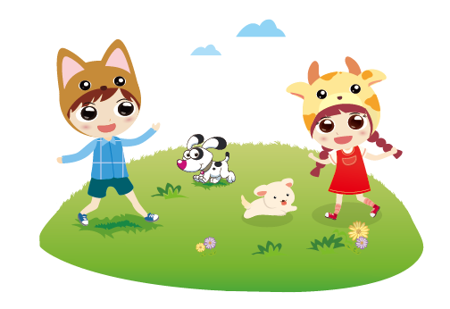
答對了 ，你真厲害。
再見

